Slide 1
О деятельности Детской школы искусств № 2 г. Новый Уренгой в режиме развития

Slide 4
Лучший коллектив года

Slide 5
За пропаганду народного искусства

Slide 6
За высокое педагогическое мастерство

Slide 7
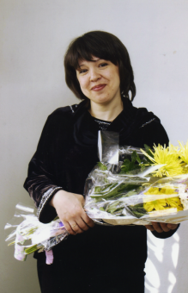
За высокое педагогическое мастерство

Slide 8
За верность профессии

Slide 10
Работа со средствами массовой информации

Slide 11
Телерадиокомпания «Импульс»
Надежда Печёркина Виталий Брайлянчи

Slide 12
Газета «Правда Севера»
Полина Росошик Татьяна Томанова

Slide 14
«Маленькая Музыкальная Академия»

Slide 15
«Арт - Беби»

Slide 16
«От сердца к сердцу»

Slide 17
«Воспитание - искусством»

Slide 18
«Художественный салон» «Музыкальная палитра»

Slide 19
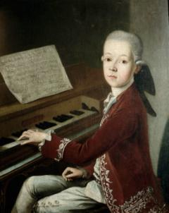
Портреты в зеркале истории

Slide 20
«Пою моё Отечество»

